Slide 1

2024년 1월 31일
2의 보수 및 부호 절대값 형식에 대한 BFA
홍익대학교 컴퓨터공학과
C3110703 김지윤

Slide 2
Contents
2의 보수와 Sign-magnitude
2의 보수 형식에서의 BFA 수행
3. Bit Gradient 비교
4. 진행 상황

Slide 3
1. 2의 보수와 Sign-magnitude 형식
컴퓨터에서 음수를 표현하기 위해 3가지 방법을 사용함
1. 2의 보수(two's complement)
2. 1의 보수(ones' complement)
3. 부호 절대값(Sign-Magnitude)

Slide 4
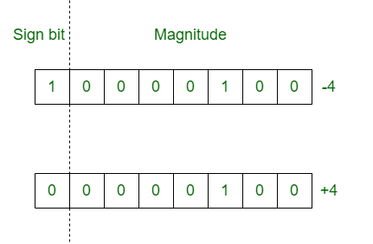
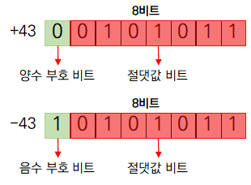
1. Sign-magnitude
최상위비트(MSB, Most Significant Bit)를 부호 비트로 사용하는 방법으로(즉, 0이면 양수, 1이면 음수) MSB 이외에 다른 비트들은 크기(절대값)를 나타냄

Slide 5
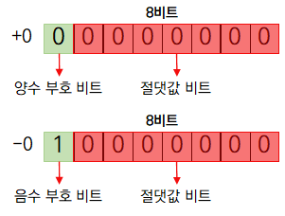
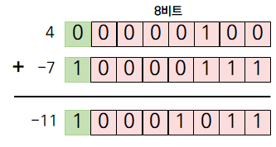
1. 문제점
양수 0과 음수 0이 둘 다 존재하기 때문에 컴퓨터가 이 수가 0인지 아닌지를 확인할 때 +0인지 -0인지를 비교해야 함
서로 다른 부호를 가진 수 간의 덧셈 연산이 간단하지 않음
-3이 아닌 -11이 나옴

Slide 6
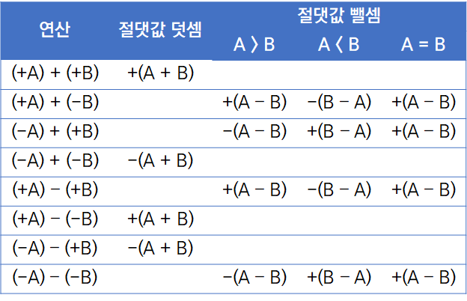
1. 문제점
양수 0과 음수 0이 둘 다 존재하기 때문에 컴퓨터가 이 수가 0인지 아닌지를 확인할 때 +0인지 -0인지를 비교해야 함
서로 다른 부호를 가진 수 간의 덧셈 연산이 간단하지 않음
-3이 아닌 -11이 나옴

Slide 7
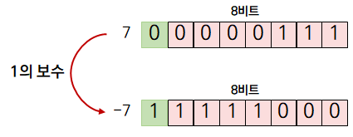
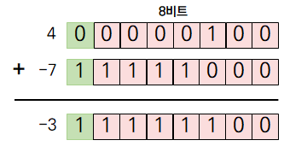
1. 1의 보수
양수의 모든 비트를 반전시켜 음수를 표현하는 방법
1의 보수 방법에서 최상위비트(MSB)가 0이면 양수이고 1이면 음수(sign-magnitud와 동일)
음수와 양수를 단순히 더하는 방식으로 뺄셈을 구현할 수 있음

Slide 8
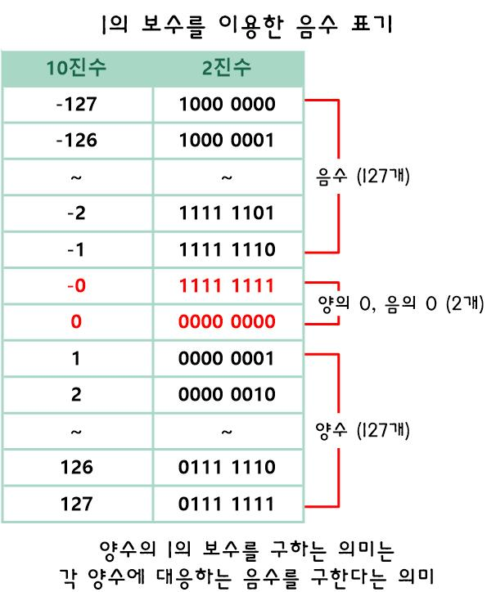
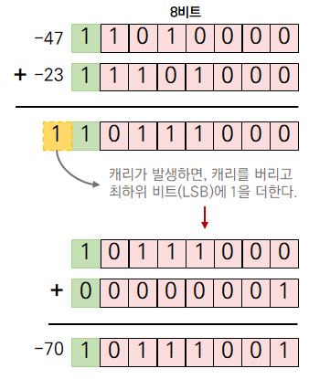
1. 1의 보수 - 문제점
음수와 양수를 단순히 더하는 방식으로 뺄셈을 구현할 수 있으나
하지만 1의 보수 역시 +0 , -0 가 모두 존재함
또한 캐리(Carry) 발생 시 캐리를 버리고 최하위 비트(LSB)에 1을 더함

Slide 9
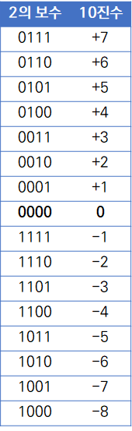
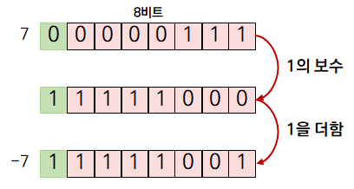
2의 보수
어떤 수의 2의 보수를 구하려면 그 수의 1의 보수를 취한 값에 1을 더함
2의 보수에서도 1의 보수와 동일하게 최상위 비트(MSB)를 부호 비트로 사용
2의 보수에서는 가장 높은 자리에서 자리 올림이 발생시 무시하므로 1의 보수보다 계산이 간단함
0 문제와 자리올림(Carry) 발생 문제를 해결할 수 있음
하드웨어적으로 뺄셈을 효율적으로 구현할 수 있기 때문에 일반적으로 컴퓨터에서는 음수를 2의 보수를 이용해 표현

Slide 10
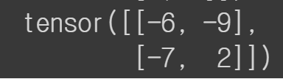
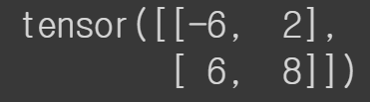
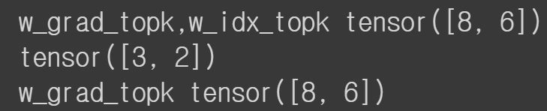
2. 2의 보수 형식에서의 BFA 수행
weight
Weight. grad
1. 절대값 기준으로
Grad Topk(2)를 선택
1에서 얻은 index를 활용하여
2. 해당 인덱스 Weight의 Signed integer를 unsigned integer로 변경함

Slide 11
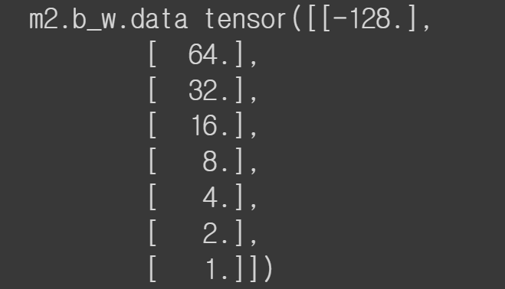








2. BFA - Bit Grad
topk
Weight.grad
Element-wise product
$2^{7}$=128
128*-1=-128
$2^{6}$=64
$2^{5}$=32
$2^{4}$=16
$2^{3}$=8
$2^{2}$=4
$2^{1}$=2
$$2^{0}=1$$
3. Bit wise gradient를 계산하기 위해 b_w와 weight_topk를 element-wise product 수행
B_w.data : 각 비트의 자릿수를 나타내기 위한 정수

Slide 12
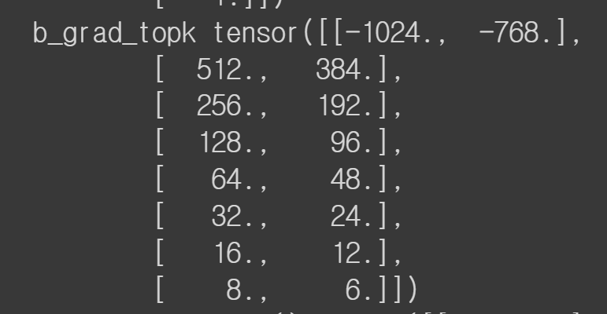
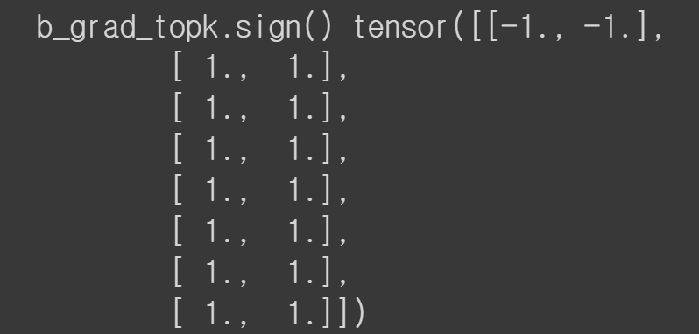
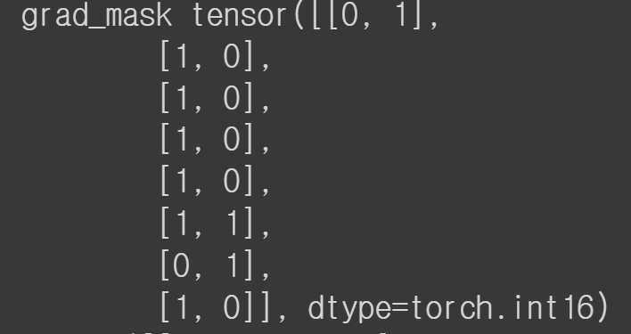
2. 2의 보수 형식에서의 BFA 수행
Element-wise product 수행 결과
4. 비트맵 형태의 Weight grad로부터 부호를 얻음
이를 통해 b_bin_topk와 XOR연산을 수행하여 grad_mask를 생성함

Slide 13
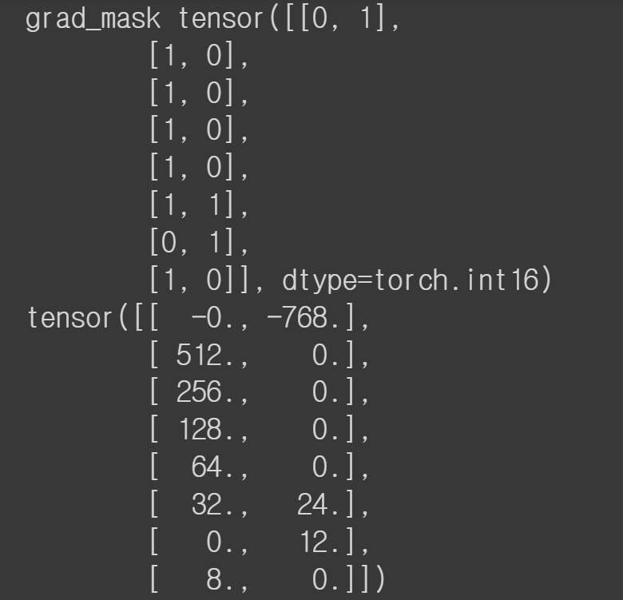
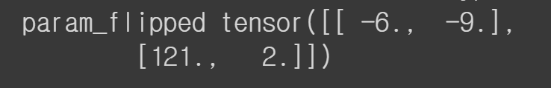
2. 2의 보수 형식에서의 BFA 수행
BFA 목적: loss을 증가하게 만드는 것
일반적으로 DNN 모델의 loss 감소시키기 위해서 gradient를 역방향으로 이동시킴
하지만, 이 경우에는 loss를 증가시켜야 함으로 기존 gradient sign을 기반으로 같은 방향(부호) 커지게 만듬
Grad mask(Bit flip이 가능한지 보여줌)를 기반으로 gradient의 최댓값을 계산 후 Flip

Slide 14
3. Bit Gradient 비교
Sign-magnitude
MSB가 Flip 되면 A는 –A가 되므로
-2A 만큼 변화할 수 있음(-는 방향을 의미함)
따라서 Bit gradient를 디자인할 때
MSB 비트의 경우 -2 곱함
-A
Flip
+A

Slide 15
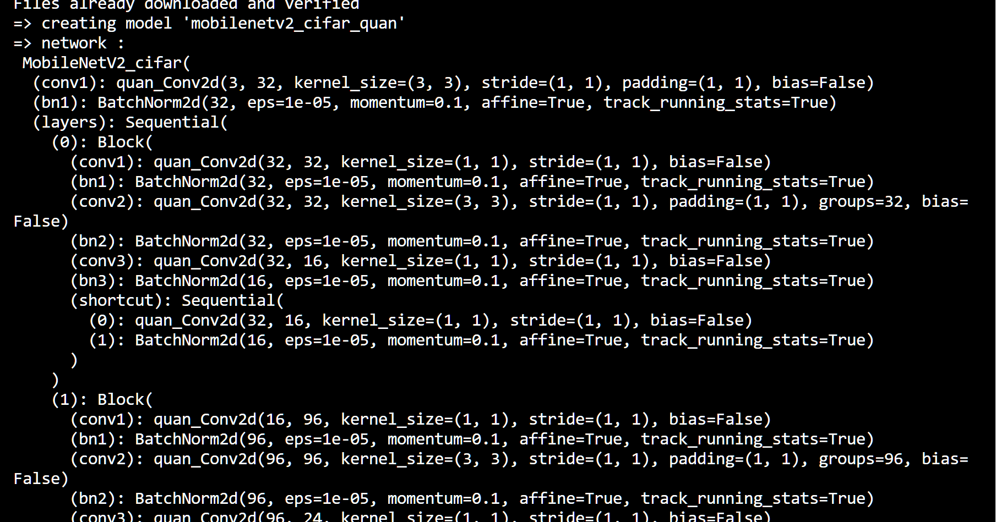
4. 진행 상황
MobileNetV2, Cifar10 INT BFA 테스트 진행중

